Slide 1
Obrazy Božej blízkosti
Božie znaky

Slide 2
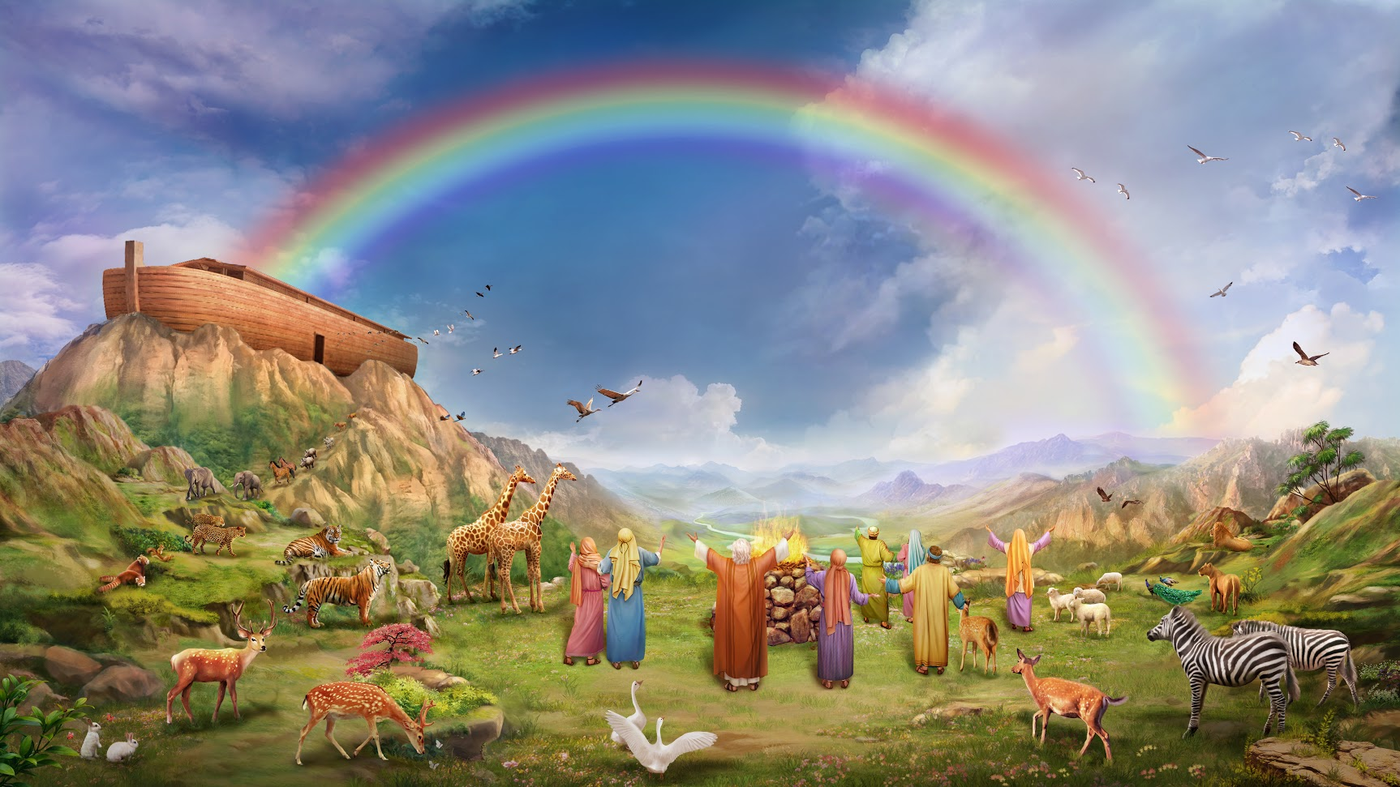
Noe a dúha

Slide 3
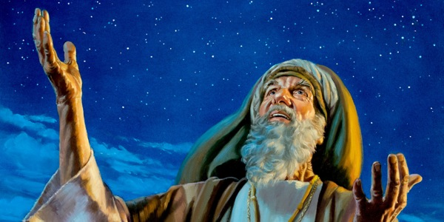
Abrahám a hviezdy

Slide 4
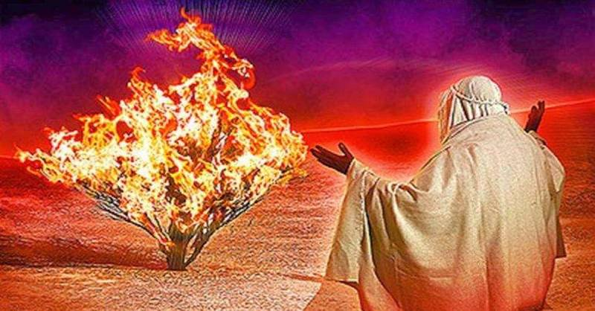
Mojžiš a horiaci krík

Slide 5
Znaky, ktoré dáva Boh ľuďom, znamenajú, že Boh je človeku blízko.

